Slide 1
SmartPatate
HORWOOD Standley
CAMBRAY Romain
RENAUD Jerome
Sommaire
Résultat de l’Expérience menée
Explication du fonctionnement du Circuit et du Fonctionnement du Capteur
Présentation du Prototype
Bilan du Projet
Contexte
Réussir à utiliser une pomme de terre comme interrupteur intelligent.
Comment réaliser cela ?
1 - Deux expériences
2 - Un Prototype

Slide 2
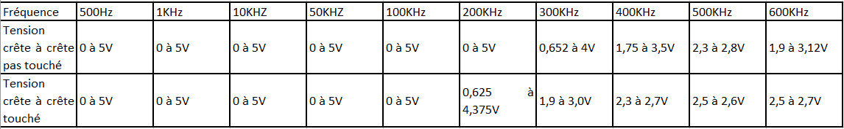
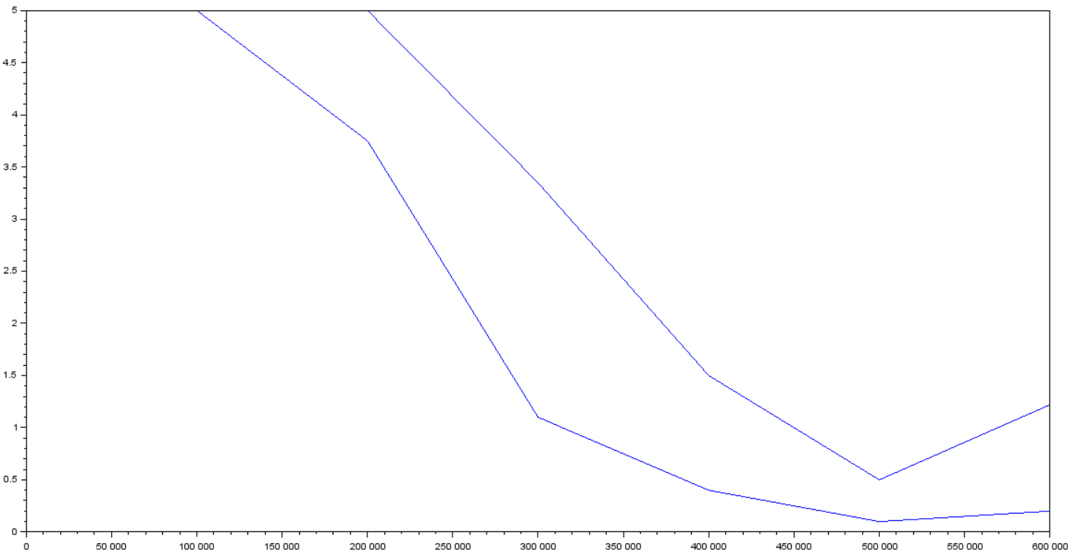
Résultat des Expériences Menées : Expérience 1
La courbe du dessus représente la Tension Pas Touché.
La courbe d’en dessous représente la Tension Touché

Slide 3
Explication du Circuit et Fonctionnement du Capteur
Notre circuit est un circuit branché en parallèle. Il est composé de trois LEDS rouge, d’une bobine et trois résistances de 220 Ohms.
Toutes les LEDS sont allumées, et pour représenter la baisse de tension, les LEDS s’éteignent en fonction du nombre de doigt présent sur la pomme de terre.

Slide 4
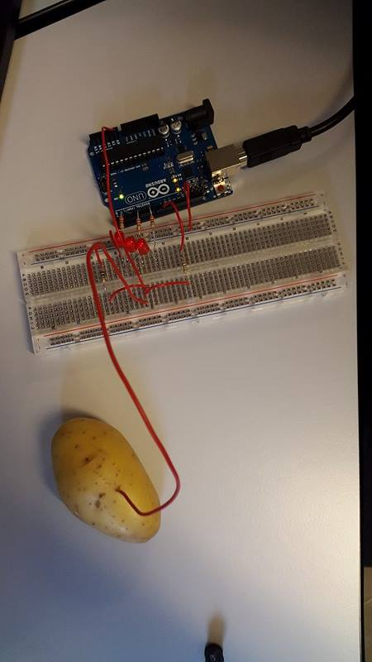
Présentation du Prototype
Voici notre prototype.
On constante que notre circuit est composé de trois LEDS rouge, de trois résistances de 220 Ohms et de deux résistances de 1MégaOhms.
Cependant ce circuit ne fonctionne pas.

Slide 5
Bilan du Projet
Pour réaliser ce projet, nous avons utilisé le principe de résonnance qui fait varier le courant selon un paramètre (ici, le nombre de doigts qui touchent la patate).
Problème rencontrés :
Temps
Organisation
Matériel
Connaissance(s) acquise(s) :
Principe de Résonnance

